Slide 1
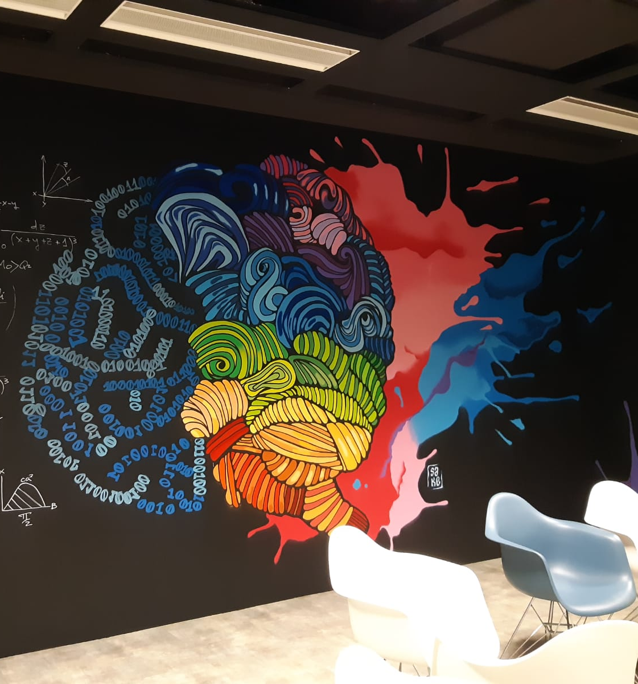

<Mentoría Bootcamp Ciberseguridad/>
<coRSAir/>
<Jordi Jané => jjane-ta />

Slide 2


<Quién soy y de dónde vengo :)>
> Estudiante de 42 Barcelona.
> Estudiante del Grado en Ingeniería Informática.
> Becario en Telefónica Tech.

Slide 3
<Objetivos y alcance del proyecto>
> Qué elementos componen un certificado digital.
> Qué elementos componen una clave púbica/privada RSA.
> Uso de la librería Openssl.

Slide 4
<Qué pide el enunciado?>
> A partir de dos o más certificados verificar si son vulnerables y en caso afirmativo generar claves privadas capaces de descifrar los mensajes firmados con ellos.
> Podéis generar una herramienta única y autónoma o desarrollar un programa con un conjunto de herramientas que permitan realizar la tarea.

Slide 5
<Estrategias y enfoques>
> Obtener clave pública a partir de un certificado.
> Obtener módulo y exponente a partir de la clave pública.
> Comparar módulos y obtener el m.c.d. (Algoritmo de Euclides).
(21,15) => (6,15) => (6,9) => (6,3) => (3,3) => (0,3) => m.c.d = 3
> A partir de p y q generar la clave privada.
> Descifrar el mensaje.

Slide 6
<Recursos de interés>
> Documentación librería Openssl.
> Batería de test.
> Tu buscador favorito.

Slide 7
<Dificultades encontradas>
> Openssl funciones obsoletas y poca documentación.
> Leaks en la librería BigNumber.

Slide 8
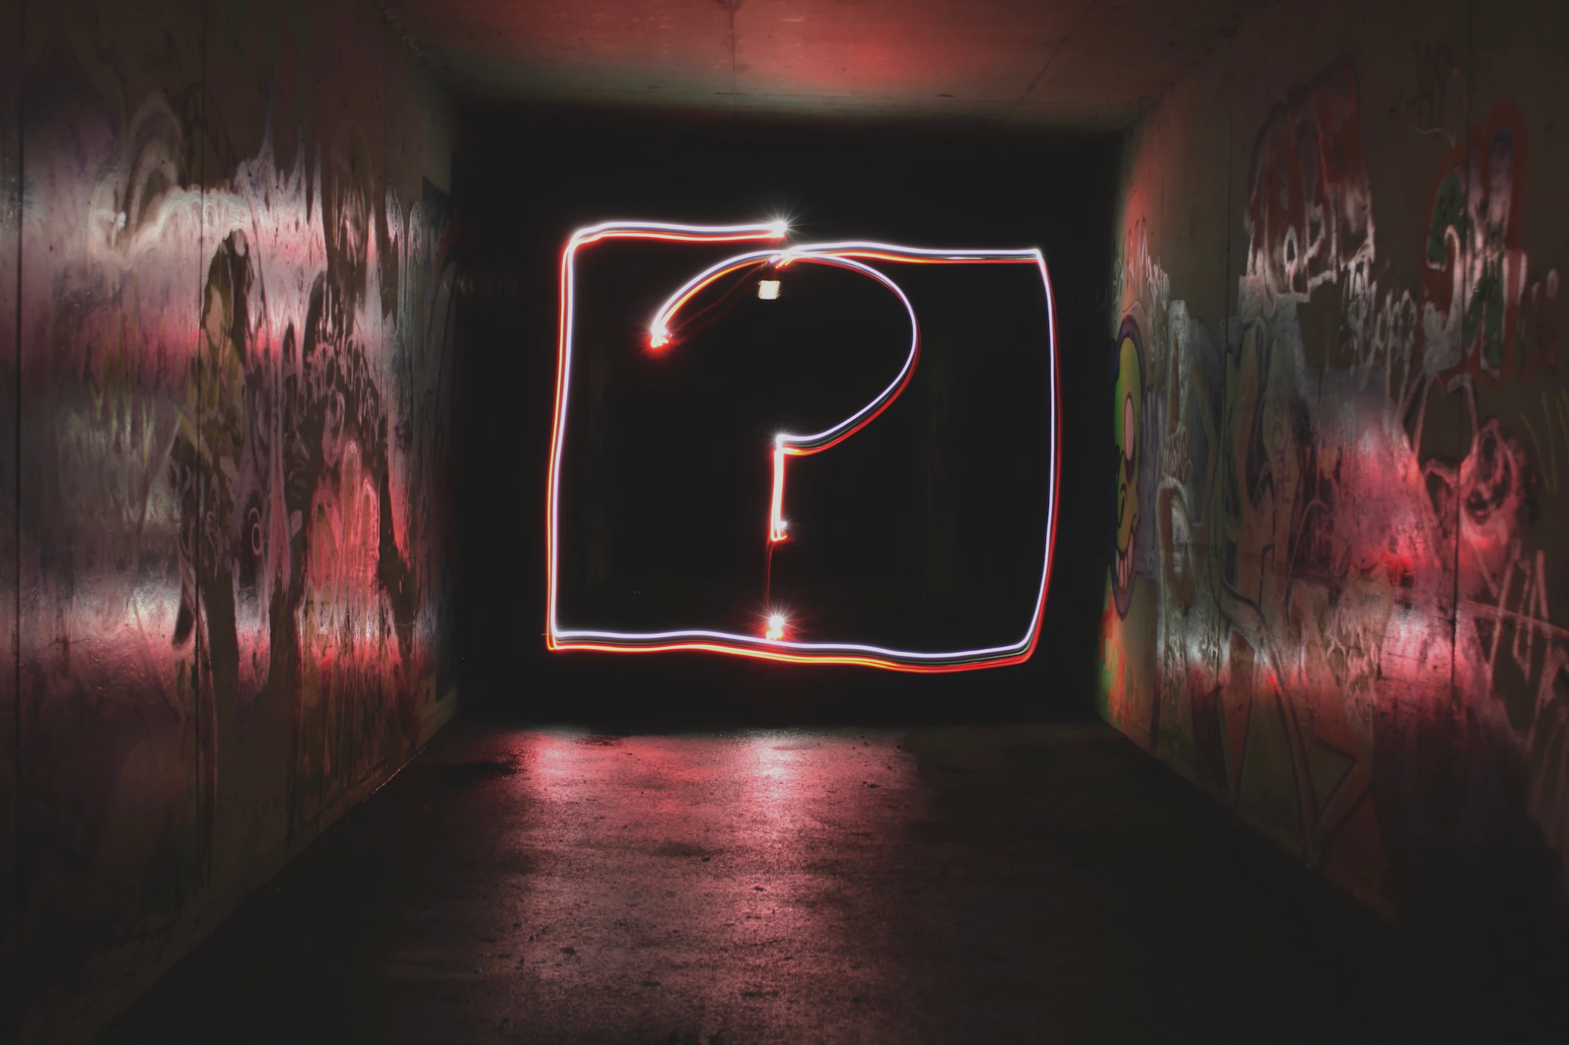
<¿Preguntas?>

Slide 9
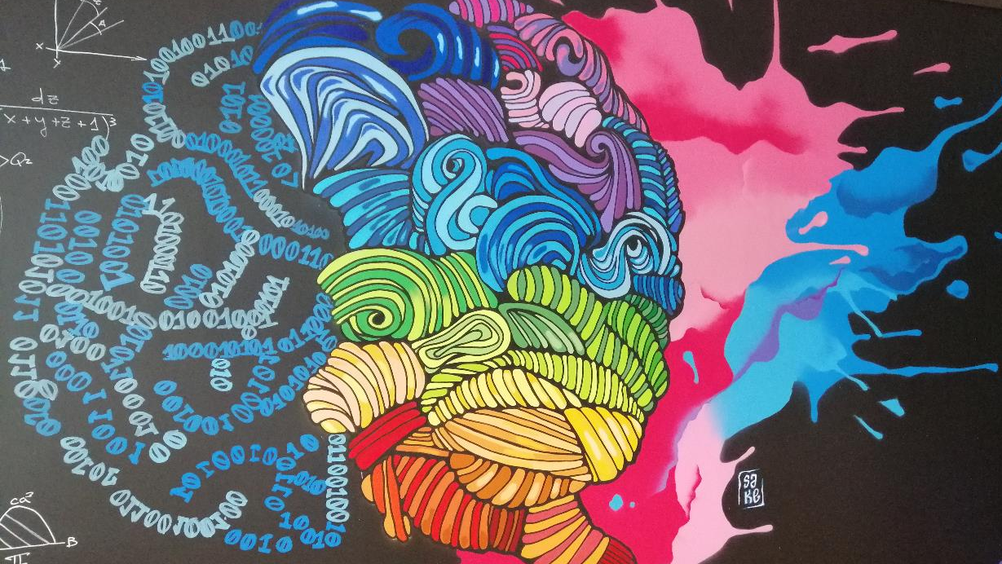
<¡Gracias!>

